Slide 1
PROJET PHOTOGRAPHIQUE
IIDENTITÉ
DANS LE CADRE DU COURS D’ARTS DE SECONDAIRE 5 AVEC MME.TALBOT

Slide 2
PROJET D’UNE DURÉE DE 4 COURS EN ÉQUIPE DE 4 ÉLÈVES4 cours en de 4 cours en
Objectifs du projet : Apprendre à manipuler un appareil photo, en apprendre un peu plus sur l’art abstrait et savoir manipuler un logiciel de traitement numérique de l’image.

Slide 3
DESCRIPTION DU PROJET
« Puisque cette année vous quittez Sainte-Anne, vous allez garder des souvenirs des lieux et de des espaces qui ont marqués vos 5 dernières années. Vous y avez sûrement laissé une trace. Nous allons essayer de capter certaines images de vous et des lieux fréquentés et ainsi créer à partir de ces images une photographie abstraite. »

Slide 4
QU’EST-CE QUE L’ART ABSTRAIT
L'art abstrait est un langage visuel de formes, de couleurs et de lignes créant une composition qui peut exister totalement indépendamment des références visuelles classiques.
L’abstraction totale ne porte plus aucune trace d’une référence à quoi que ce soit reconnaissable.
Le 20e siècle entre 1900 et 2000 est une époque importante dans l’émergence d’artistes qui se sont joint au mouvement abstrait.
Définition du Larousse: Courant des arts graphiques et plastiques du xx^{e} s. qui rejette la représentation du réel tangible, que celui-ci ait été pris comme point de départ, et soumis à une opération d'abstraction, ou non. (Synonymes : abstraction, art non-figuratif.) l'abstraction recherche l'émotion par la forme et la couleur, sans recourir à la représentation ou à l'évocation de la réalité.

Slide 5
Squares with Concentric Circles, 1913
Wassily Kandinsky

Slide 6
Composition VII—according to Kandinsky, the most complex piece he ever painted (1913)

Slide 7
Mark Rothko
(1903-1970)
No. 3/No. 13 (Magenta, Black, Green on Orange), 1949, 85 3/8" × 65" (216.5 × 164.8 cm), oil on canvas, Museum of Modern Art

Slide 8
La photographie abstraite

Slide 12
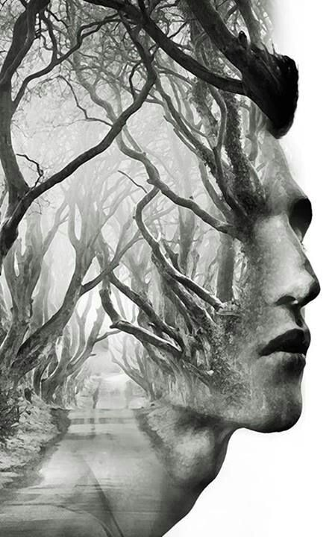
Surimpression photo
Lieux + Portrait

Slide 13
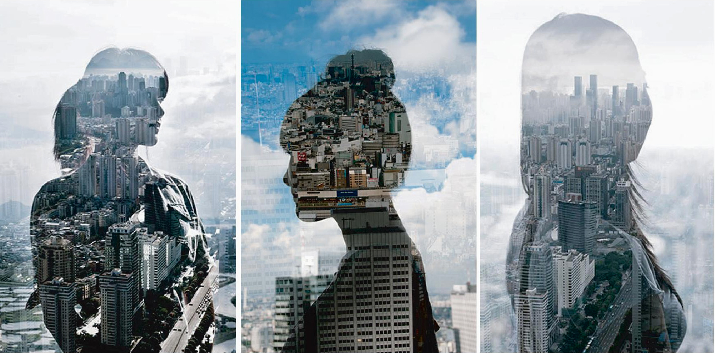

Slide 14
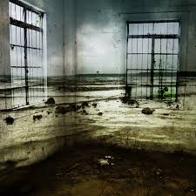

Slide 15
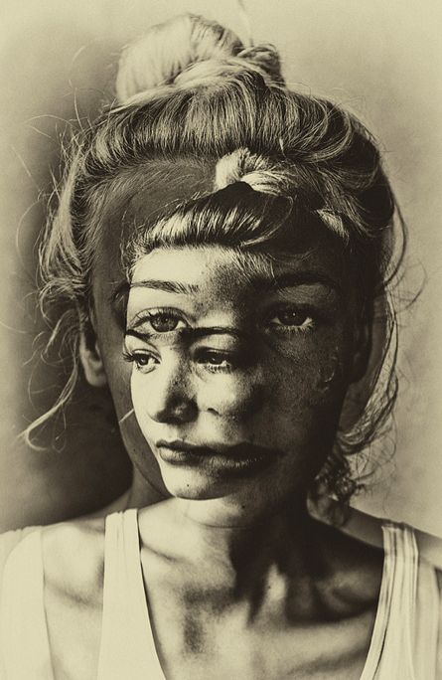

Slide 16
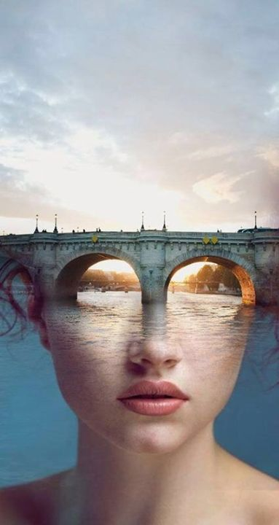

Slide 17
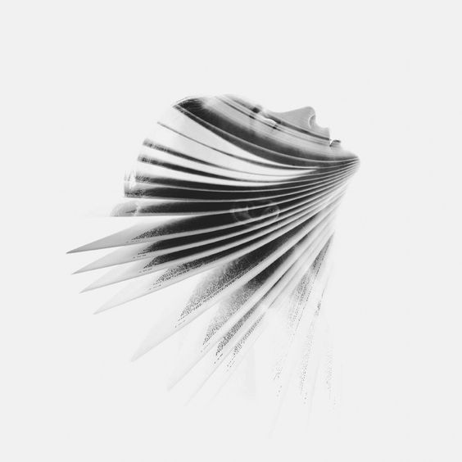

Slide 18
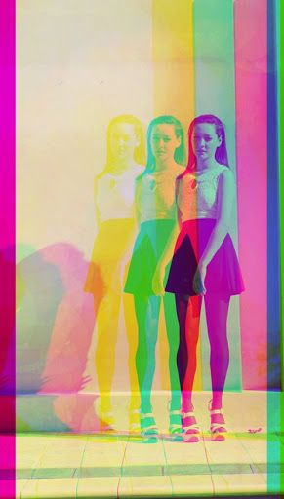

Slide 19
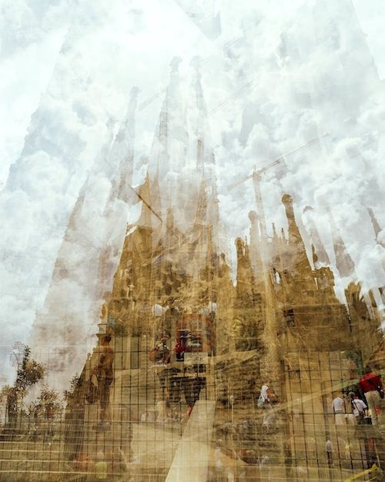

Slide 20
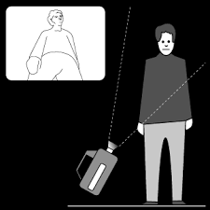
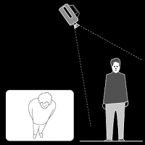
Cours 1- Atelier prise de vue et plans. Sauvegarder les photos
Les prises de vues:
Contre-plongée
Plongée

Slide 21
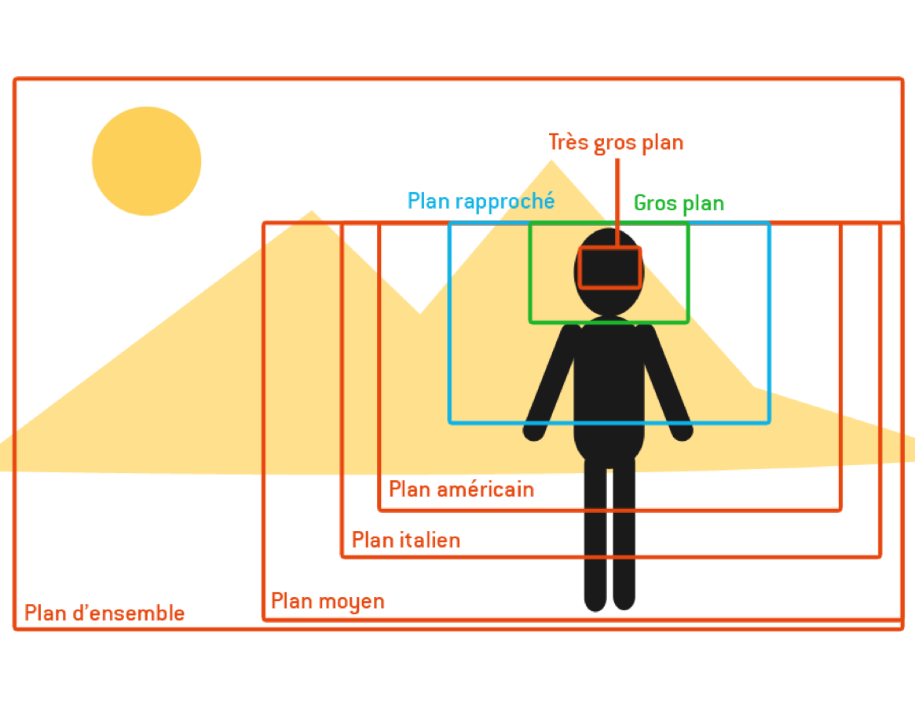
Les
Plans

Slide 22
Cours 1:
En équipe de 4, aller chercher 1 caméra Canon, 1 carte sd, 1 pile pour la caméra.
*Expérimenter dans la classe avec la caméra. Vous pouvez vous déplacer à l’extérieur de la classe.
À la fin de la période vous devriez avoir:
1x photo Très gros plan ( 1x lumière naturelle et artificielle)
1x photo Gros plan (1x lumière naturelle et artificielle)
1x photo Plan rapproché (1x lumière naturelle et artificielle)
1x photo Plan américain (1x lumière naturelle et artificielle)
1x Contre plongé et 1 x Plongé
Vous pouvez prendre un modèle ou un objet.
Sauvegarder les images dans un doc pour le reste de l’équipe

Slide 23
Macro

Slide 24
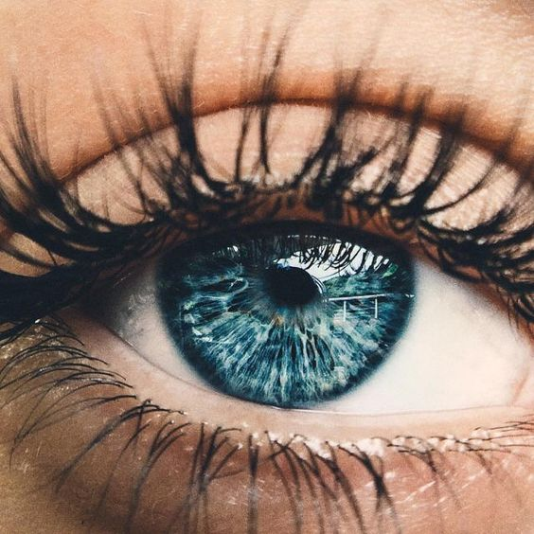

Slide 25
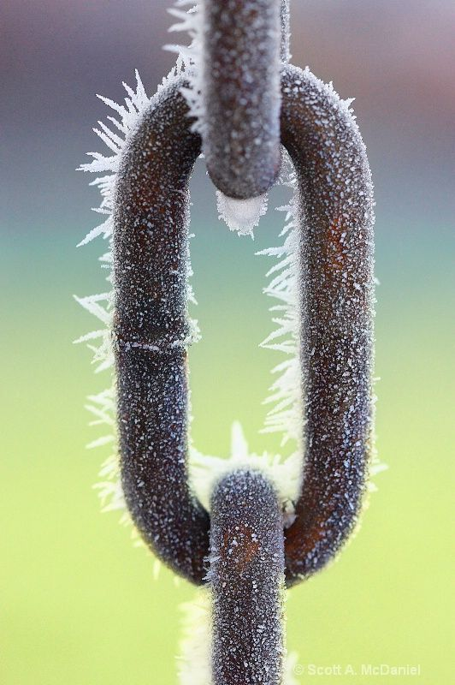

Slide 26
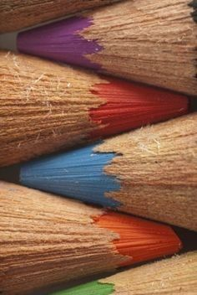

Slide 27
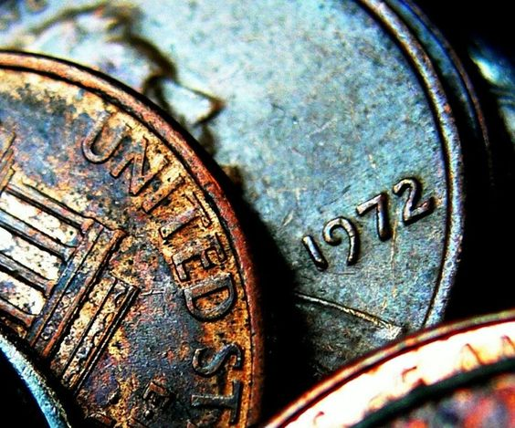

Slide 28
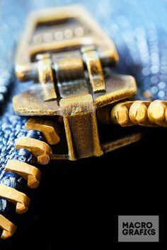

Slide 29
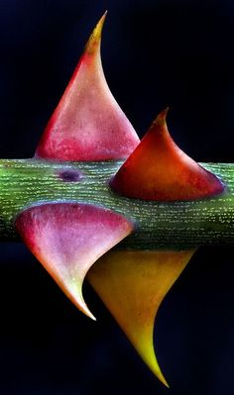

Slide 34
Cours 2-
En équipe de 4 : réaliser 4 portraits en lumière naturelle et 4 en clair/obscur des membres de l’équipe. Qualité technique : doit être nette, la profondeur de champs au minimum et contrastes puissant(changer les expressions et positions). Ensuite, 4 photos de lieux différents dans le collège + 4 photos abstraite en macro. Sauvegarder les photos dans le même doc.

Slide 35
Cours 3-4
Travail individuel: Ouvrir logiciel Gimp
-Commencer à mettre les images sur Gimp et modifier les saturations-contrastes-découpages-cadrage …………………..si vous avez envie.
Projet identité: Créer une image en multicouche qui vous représente. 1 lieu dans le collège, 1 portrait et tout ce qui est en lien avec vous pour donner une image complexe à déchiffrer.
*Devoir et obligation: envoyer les images à chacun d’entres-vous. Séparer les photos qui vous appartiennent.Sélectionner les meilleures pour le projet Surimpression Identité

Slide 36
Cours 3-4-Édition de photo avec GIMP.
http://www.commentcamarche.net/faq/32158-fusionner-deux-photos-avec-gimp
http://www.1point2vue.com/double-exposition-gimp/
Prendre au moins 5 photos (au moins 1 macro) et les assembler sur Gimp pour créer une surimpression. Ajuster sur GIMP l'opacité pour créer des transparences. Vous pouvez saturer les couleurs ou faire en noir et blanc.
Sauvegarder et déposer sur votre page web dans : Projet photo Identité
*À remettre au cours suivant sur la page web. Créer un onglet Projet photo Identité et y déposer les 5 photos minimum sans retouches et la création finale. Écrire un texte sur vous. Qulque chose qui vous décrit. 10 lignes.

